Slide 1
ADS 3B Israel Souto dos Santos RA:1800866 Kayke Bento Aleixo RA:1801013 Matheus Rocha Garcia Sanches RA:1800777 Lucas Kurata RA: 1800794

Slide 2
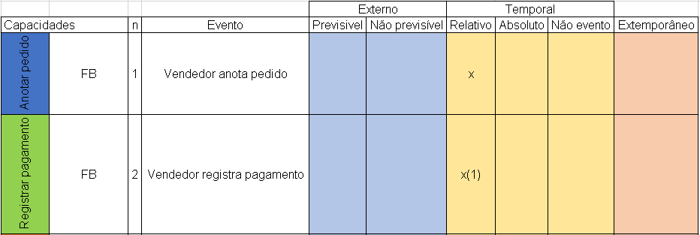
Análise de eventos

Slide 3
Descrição dos Processos de Negócio
DFD
Registrar Pagamento
Evento: Vendedor registra pagamento
Objetivo: Registrar o pagamento após a compra ser efetuada.
Trabalhadores Envolvidos: Vendedor
Escolhe método de pagamento
Cliente
Vendedor verifica se meio de pagamento é válido;
Caso o método de pagamento não for válido, a venda não é efetuada.
Se meio de pagamento for válido, Vendedor efetua a Venda;
Venda não efetuada caso o Cliente cancele a operação.
Vendedor registra pagamento em Venda.
Venda efetuada ou não
Registrar pagamento
Venda

Slide 4
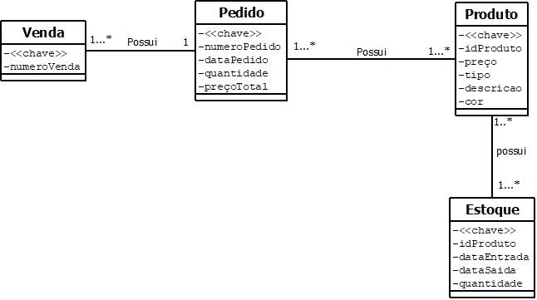
Modelo Conceitual

Slide 5
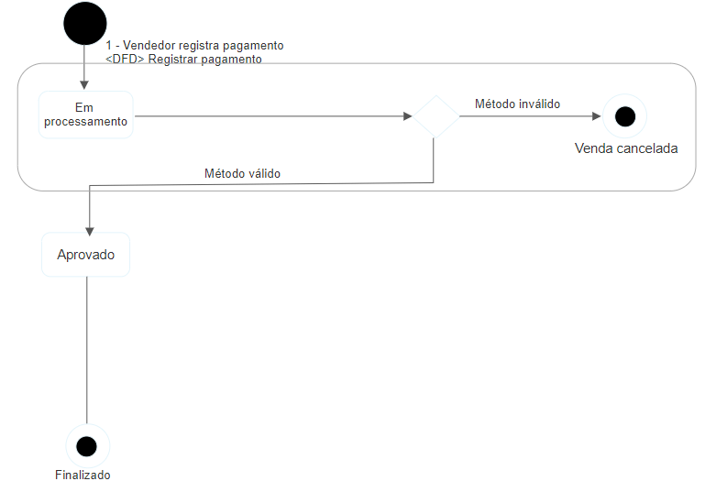
Análise do ciclo de vida

Slide 6
ID_Requisitos | Descrição
SSS_01 | O Sistema, quando solicitado pelo Vendedor, deve mostrar as formas de pagamento.
SSS_02 | O Sistema, após a venda de um produto, deve criar um registro de venda.

Slide 7
Requisitos | Características
SSS_01 | CAR_2
SSS_02 | CAR_2

